Slide 1
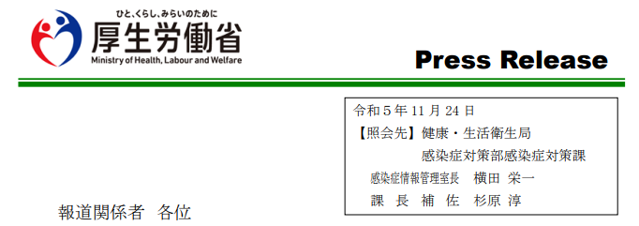
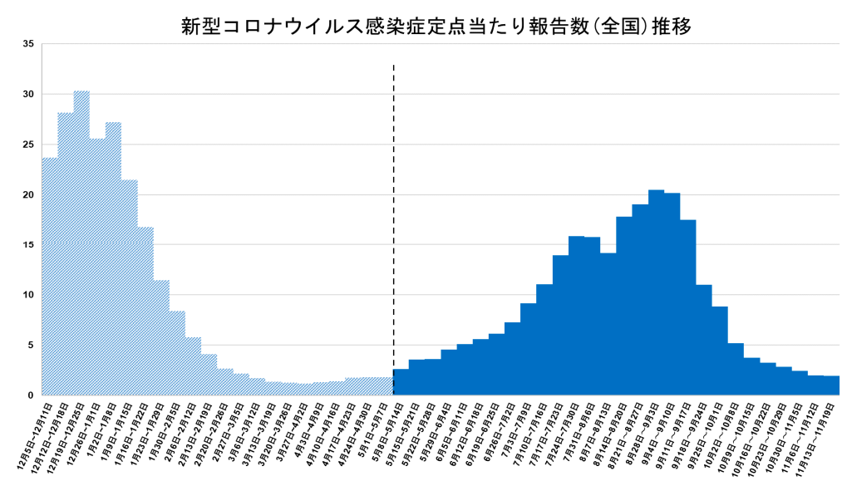
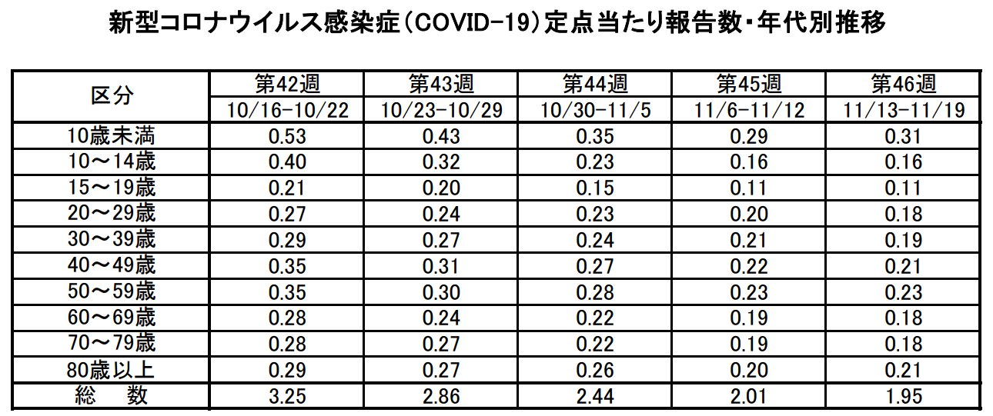
N 抗体（自然感染の指標）
日赤３回目
日赤４回目
今は 50％くらい ?
42.8％
44.7％
11月24日版
５類移行
実際は？
5月8日
第８波
第９波
4/15
２つの年代区分で前週より増加

Slide 2
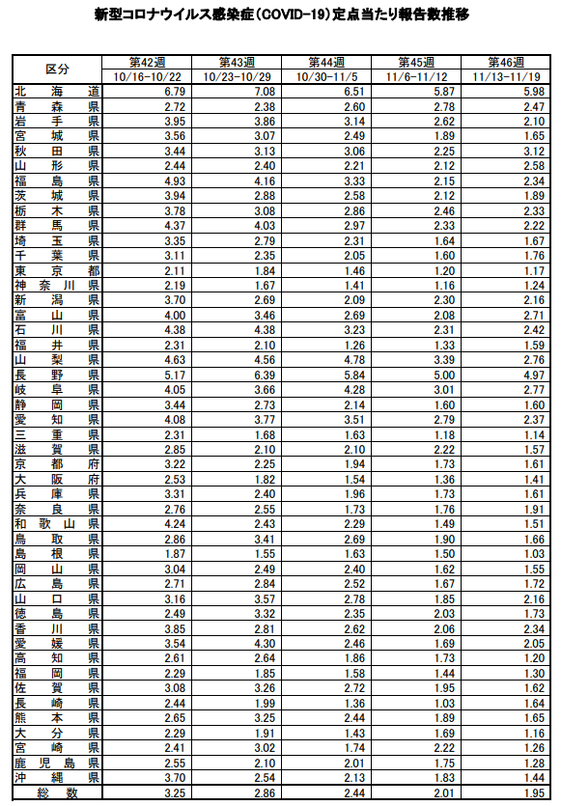
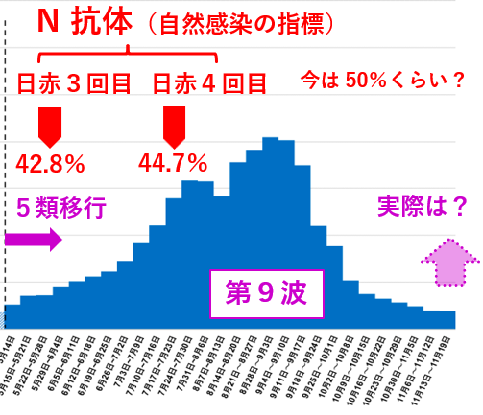
18 都道府県で前週より増加
11/13～11/19（第46週）
5/15

Slide 3
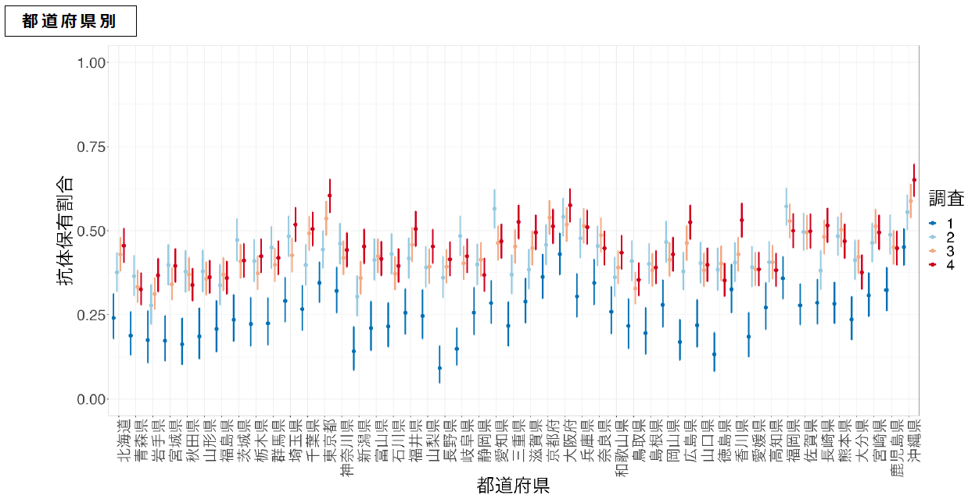
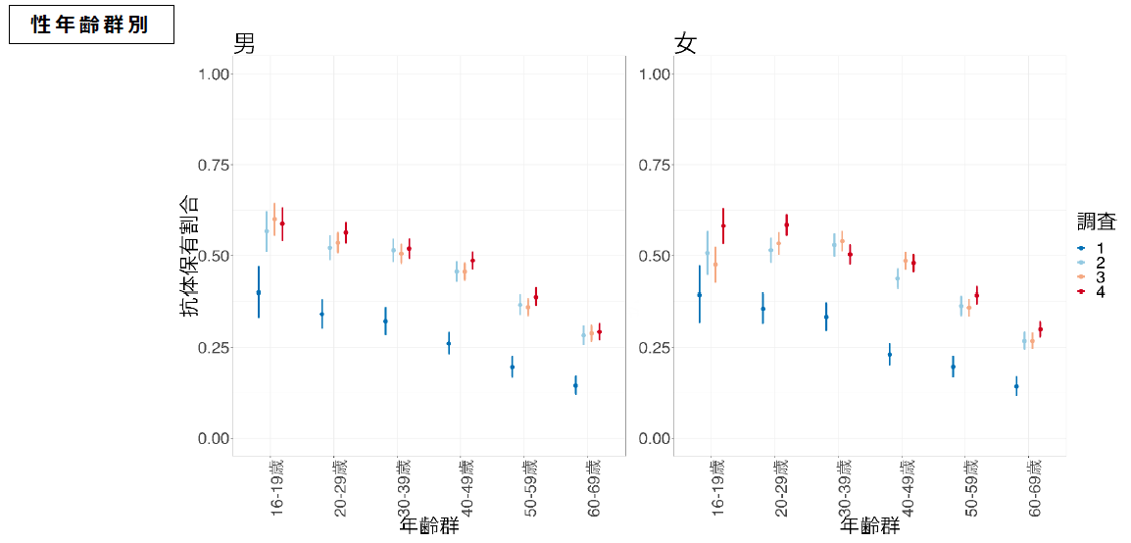
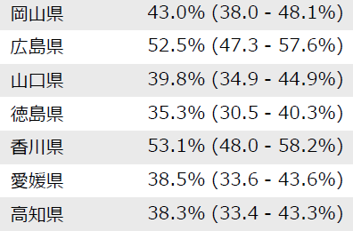
N 抗体（自然感染の指標）
自然感染の伸びが大きくない
2023年７月（第４回目）
6/15

Slide 4
全額公費負担
… 公費負担のラストチャンス
６か月以上は
すべて 対象者
公的関与（接種勧奨・
努力義務）適用は、
65歳以上 or 基礎疾患
医療関係者等は、関与
せずともすでに「公的」
ということか
７回目
7/15
５回目以降がオミクロン対応

Slide 5
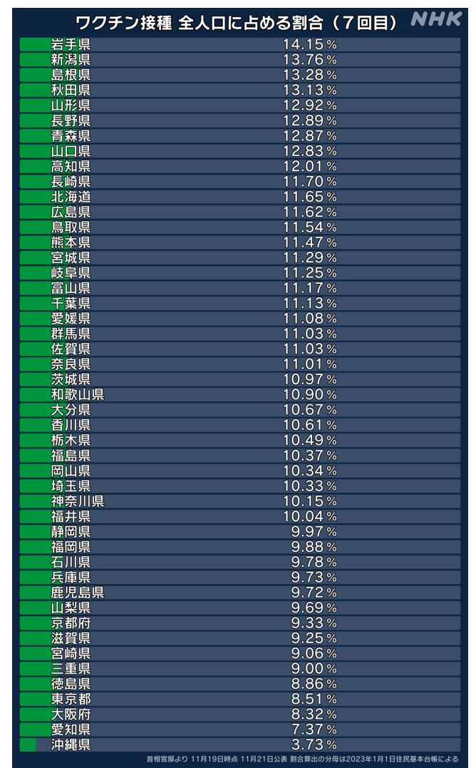
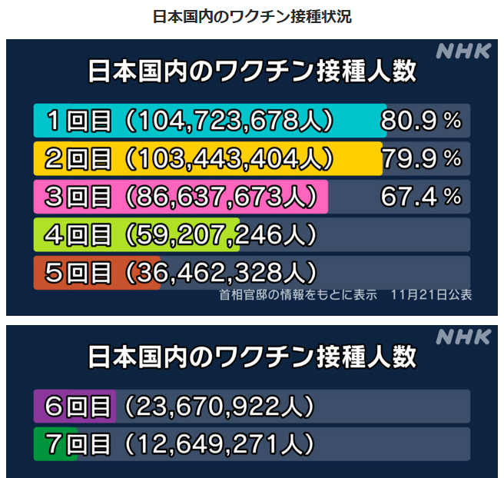
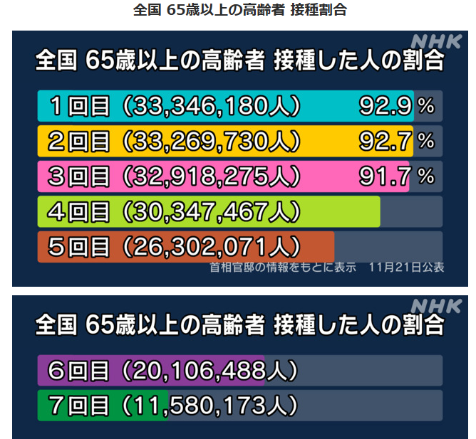
11月21日 公表
中国
地方
７回目
29位
前回と同じ
8/15
５回目以降がオミクロン対応

Slide 6
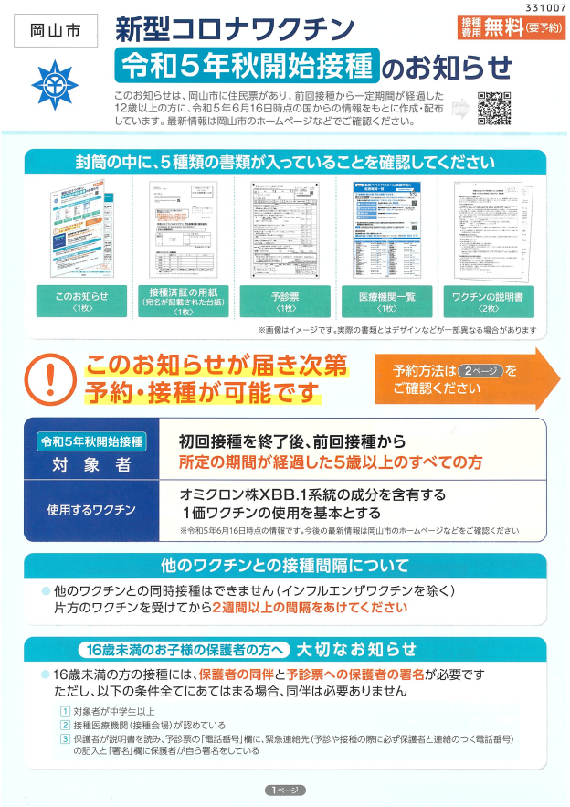
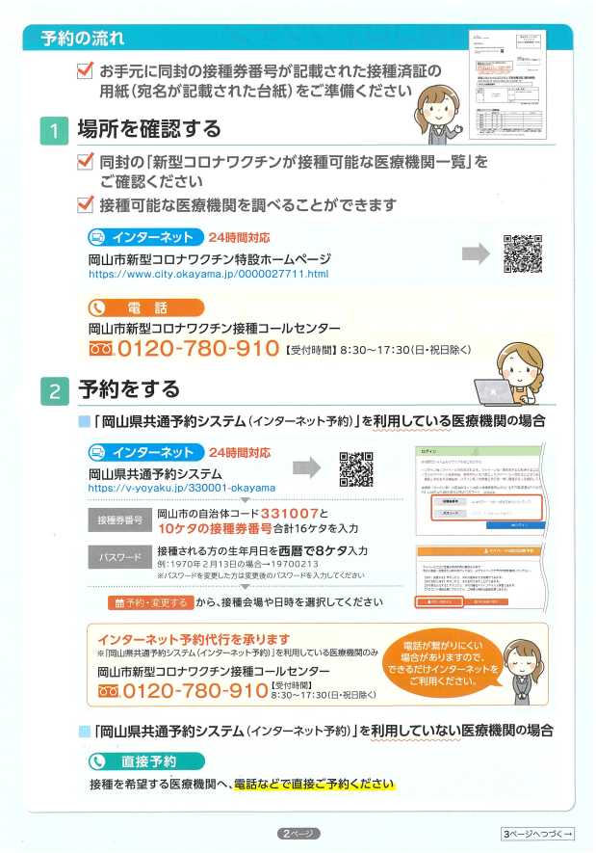
・前回未接種の方には送られない（前回のを使用）
・不明の場合、保健所に電話を
９月20日、自分自身に送られてきたもの
9/15

Slide 7
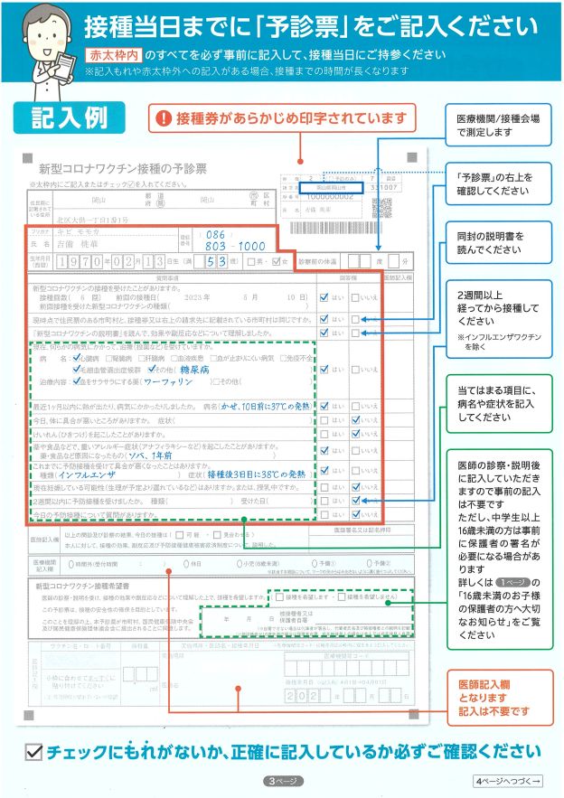
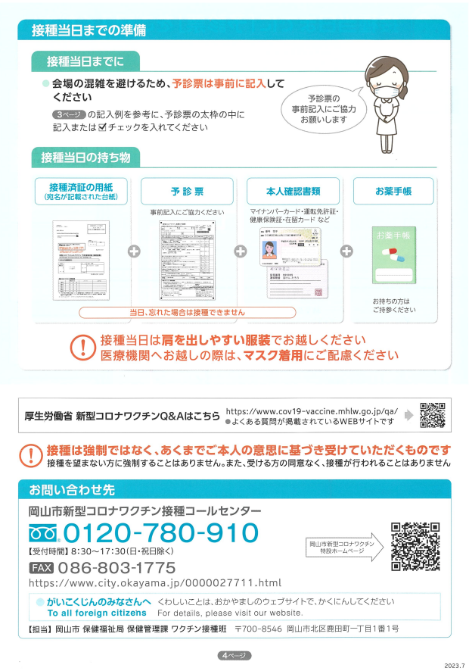
本人確認書類
・前回未接種の方には送られない（前回のを使用）
・不明の場合、保健所に電話を
９月20日、自分自身に送られてきたもの
10/15

